Slide 1
Komposztálás
Készítette: Németh Balázs
Felkészítő: Szabó László
Általános Iskola, Nagykanizsa-Miklósfa
8800 Nagykanizsa. Iskola u. 10

Slide 2
MI AZ A KOMPOSZT?
Komposztnak nevezzük azt a morzsalékos, sötétbarna színű, földszerű, magas szervesanyag tartalmú anyagot, amely szerves hulladékokból, maradványokból, elsősorban mikroorganizmusok, valamint a talajlakó élőlények tevékenységének hatására jön létre, megfelelő hatások mellett (oxigén, megfelelő nedvességtartalom).

Slide 3
HOGYAN KELL KOMPOSZTÁLNI?
A komposztálás olyan biológiai folyamat, amely a hulladékok, melléktermékek szerves anyagait, humuszszerű anyaggá alakítja át. A mezőgazdaságban, különösen a kertészetekben régóta ismert és alkalmazott módszer.

Slide 4
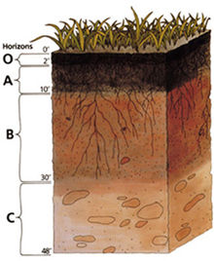
Humusz
A humusz a talaj sajátos és egyik fontos alkotóeleme: az a szerves anyag a talajban, amely átesett a humifikáció folyamatán. Minél nagyobb a talaj humusztartalma, annál nagyobb a termékenysége is. A humusz talajokból, tőzegből, lignitből, barnakőszénből nyerhető ki.
talaj

Slide 5
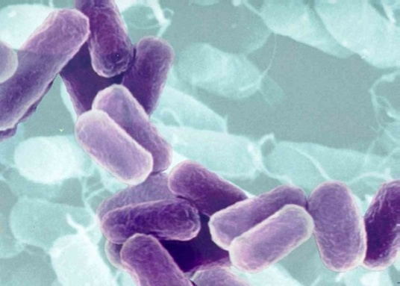
Mikroorganizmusok
A mikroorganizmusok vagy mikrobák mikroszkopikus (szabad szemmel nem látható) élőlények. A mikrobiológia foglalkozik a mikroorganizmusok tudományos vizsgálatával. A mikroorganizmusok között akadnak baktériumok, gombák, archaeák és protisták, de a vírusokat és az élettelennek tekintett prionokat általában nem sorolják közéjük. A mikroorganizmusokra gyakranegysejtűekként hivatkoznak, bár akad olyan egysejtű protista, ami szabad szemmel is látható, valamint előfordulnak mikroszkopikus többsejtű élőlények is.

Slide 6
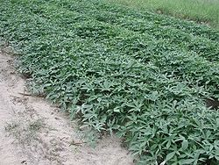
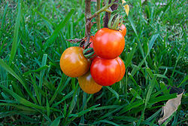
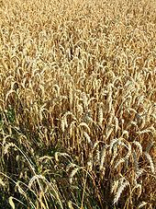
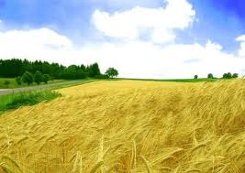
Mezőgazdaság
A mezőgazdaság a termelőszféra azon ágazata, amely magába foglalja a földművelést (növénytermesztést) és az állattenyésztést. A mezőgazdasági termelés folyhat önellátó, tőkés illetve kollektív keretek között. A mezőgazdasági termékeket önellátásra és eladásra lehet termelni.

Slide 7
Hulladékok
Hulladéknak vagy szemétnek azokat a tárgyakat nevezzük, amelyek az ember mindennapi élete során keletkeznek és a keletkezésük helyén (gyárak, üzemek, háztartás stb.) feleslegessé váltak, tőlük tulajdonosuk megválik, vagy megválni köteles.
A szemetelés a rend ellen való cselekvés. Ameddig az ember által létrehozott hulladék csak szerves volt és kis mennyiségű, nem okozott gondot. Mihelyt az ember városi körülmények közé került, és szervetlen hulladékokat is produkált, azóta gond a szemét és a szemetelés. A hulladékok hasznosítása mindig jelen volt a társadalomban, kiegészítette a természetes lebomlási folyamatokat. Az „ipari méretű” hulladékhasznosítás új keletű dolog, ahogy a nem lebomló és erősen mérgező hulladékok vagy szemét megjelenése is az.

Slide 8
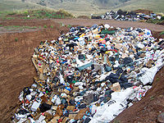
Hulladék képek

Slide 9
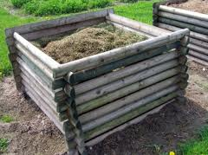
Komposztálás kellékei
Komposztálható nyersanyagok
Megfelelő komposztláda és komposztálóhely
Víz(eső)
Lapát , rosta

Slide 10
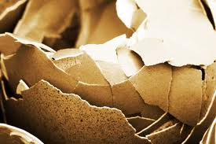
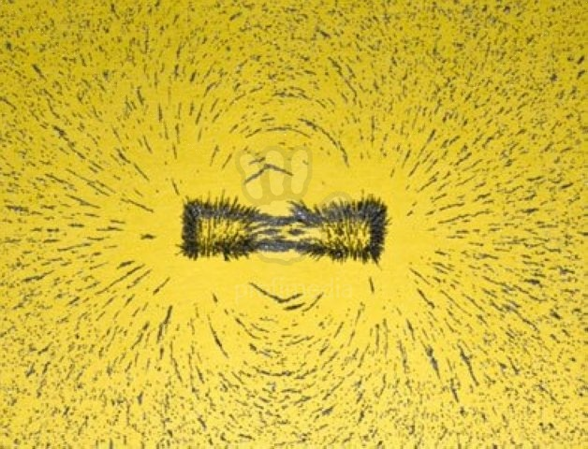
A komposztot kiegészítő anyagok
mészkőőrlemény, lápi mész, mészhidrát, vagy oltott mész, (összetört tojáshéj)
zeolitőrlemény, csontliszt, vérliszt, granulált baromfitrágya, stb.
kis mennyiségben rozsdás fém (pl. vasreszelék)
(mű)trágya)

Slide 11
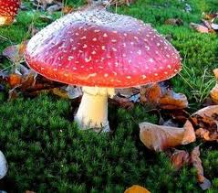
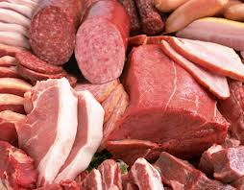
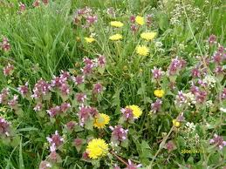
Nem javasolt anyagok
dió- és a (vad)gesztenyefák levelei, fenyők tűlevelei
beteg (gombás, fertőzött) növényi részek, gyomnövények magvai javallott nagy halom közepére rakni, hogy a szokásosnál nagyobb hőmérséklet ártalmatlanítsa
húsevő állatok ürüléke
állati tetemek
csont, hús, főtt ételek maradékai

Slide 12
Komposztálható anyagok
konyhai hulladékok: gyümölcs, zöldség, kávézacc, teafű (tasakkal is), tojáshéj (összetörve)
háztartási hulladékok: kezeletlen papír, pamut rongy
kerti hulladékok: gallyak, falevelek, fű, sövények, bokrok nyírásából származó nyesedékek (ezeket a gyorsabb komposztálódás érdekében érdemes apróra vágni), egyes gyomnövények (amennyiben még nem hoztak magot)
egyéb hulladékok: kartonpapír, fa hamu, elhervadt virágok (vágott és cserepes egyaránt, földlabdástól), megunt növények
növényevő állatok ürüléke (javasolt szénával vagy hasonlóval jól elkeverni, illetve vastagabb növényi réteg alá elhelyezni a szagok elkerülése végett)

Slide 13
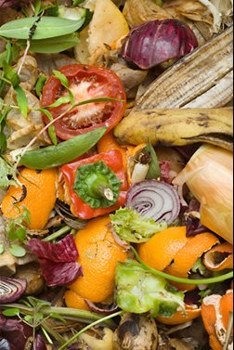
Komposztálható anyagok képekben:

Slide 14
Nem komposztálható anyagok
kövek, műanyagok, fémek, üveg, gumi
építési törmelék
festék, vegyszer
veszélyes, illetve radioaktív hulladék

Slide 15
Javaslatok, ötletek
1-2 havonta átforgatni, összekeverni a komposzthalmot hogy gyorsabban komposztálódhasson a tartalma
nedvesen kell tartani
félárnyékos helyen felállítani a komposztálót vagy komposzthalmot, a túlzott felmelegedés és kiszáradás megelőzése végett
a kész komposztot felhasználás előtt átrostálni és a nem komposztálódott vagy darabos részeket az új komposzthoz adni
nagy mennyiségű falevelet érdemes külön komposztálóban gyűjteni, és apránként adni a készülő komposzthoz

Slide 16
Javaslatok, ötletek képekben:

Slide 17
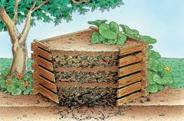
Fűtésre használt komposzt
Komposzt felhasználásával fűtésre alkalmas "kazánt" is lehet építeni. Baji Béla permakultúrás üvegházak fűtésére használja a komposztból keletkező hőt.

Slide 18
Figyeltél?
Milyen eljárás a komposztálás?
Milyen eszközök szükségesek a komposztáláshoz?
Van olyan anyag amit nem lehet komposztálni?
Mennyi időre van szükség a komposztáláshoz?
Mit lehet komposztálni?
Milyen alternatív lehetőségek vannak?

Slide 19
Köszönöm a figyelmet!

